Slide 1
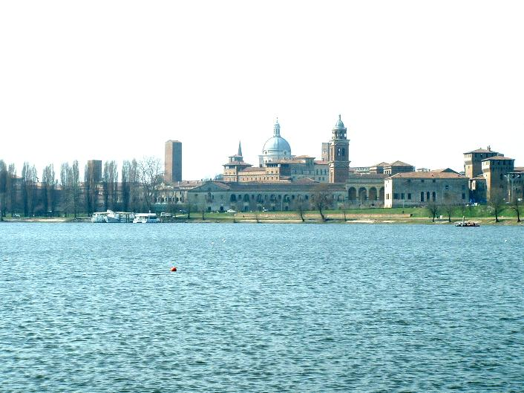





FIUMI DI PRIMAVERA (21esima ed)
GIORNATA MONDIALE DELL’ACQUA
A MANTOVA 22 marzo 2021
Prima Riunione Organizzativa Virtuale 10.12.2021

Slide 2

Scopo ufficiale del WWD
per le Nazioni Unite (UN)
Sensibilizzare i cittadini sul fatto che 2,2 G persone non hanno accesso all’acqua potabile
Agire per affrontare la crisi idrica globale e raggiungere l'obiettivo di sviluppo sostenibile 6:
acqua pulita e servizi igienico-sanitari per tutti entro il 2030

Slide 3
Tema ufficiale della manifestazione:
Valuing Water (Dare valore all’acqua)
Oltre alle questioni relative ai prezzi, questo argomento include il valore ambientale, sociale e culturale che le persone attribuiscono all'acqua.

Slide 4
Campagna mondiale sui social media fino
a fine dicembre:
si raccolgono commenti su come le persone
valutino l’acqua sul piano economico, sociale
e culturale e
su quale ruolo giochi l’acqua nelle loro vite
Join the digital campaign #Water2me, start by visiting the
World Water Day 2021 campaign site.

Slide 5
Altri temi
Acqua e Cambiamenti Climatici
- Acqua-Energia
Diritto all’Acqua
Contratto di Fiume Mincio
Acqua e Agricoltura
Gestione dell’Acqua
Le Microplastiche nelle Acque Superficiali
(nell’ottica dell’Agenda 2030 delle Nazioni Unite per lo Sviluppo Sostenibile, in particolare per gli obiettivi n. 3, 6, 7, 12, 13 14, 15)

Slide 6
Programma Generale
Da definire una volta che si avrà il
Quadro Generale delle proposte

Slide 7
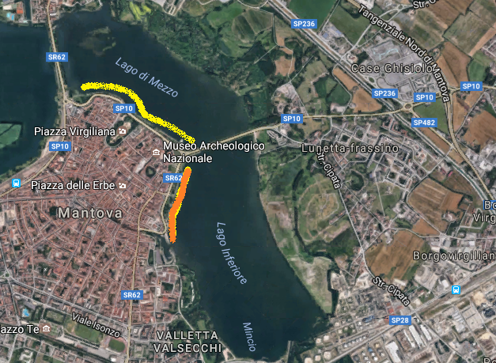
Fino al 2019 … e in futuro
Sede dell’evento 2021
…. il web ….probabilmente

Slide 8
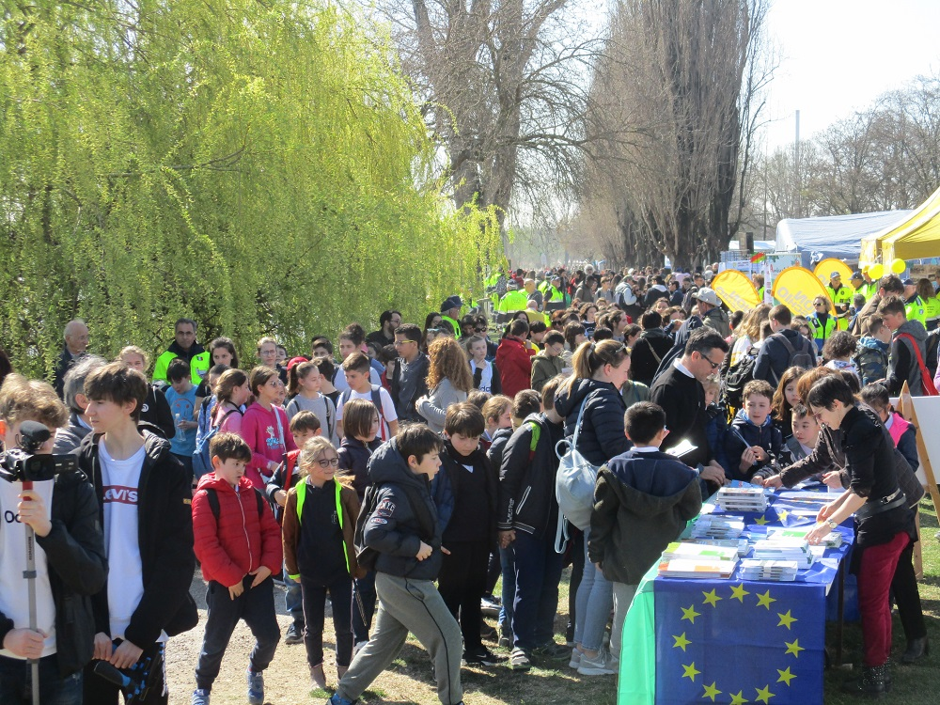
Fino al 2019 … e in futuro
Modalità 2021
GMA 2019

Slide 9

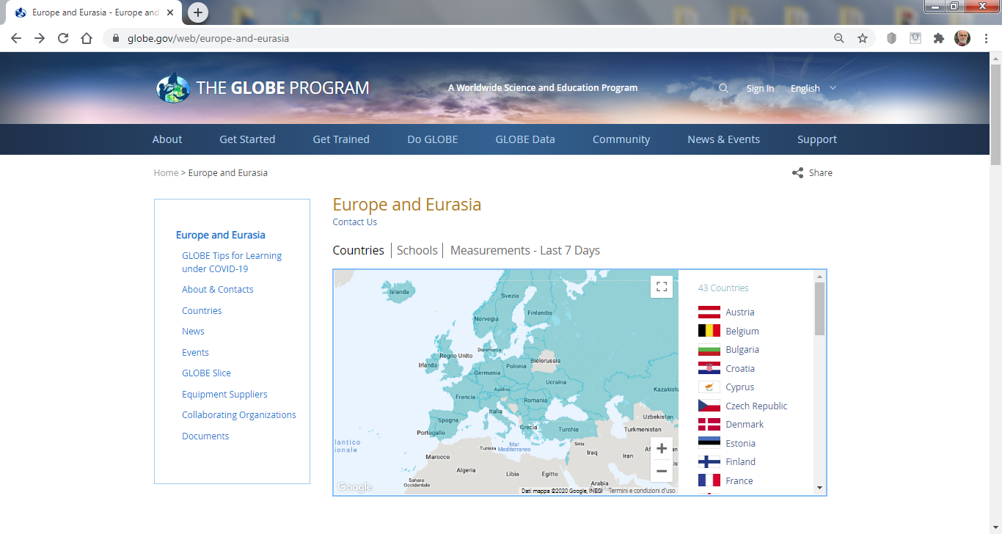
A momento molte cose restano non definite
ma una cosa è certa …avrà carattere internazionale…nel segno di…
GLOBE Europe and Eurasia

Slide 10
Via alle proposte
e alla discussione

Slide 11


Soggetti non presenti, che hanno annunciato la loro partecipazione
Fondazione Le Pescherie di Giulio Romano
Pro Loco Amici di Rivalta e Ass. Amici del Mincio
Circolo Subacqueo Mantovano
Partner storici che non abbiamo sentito, ma che confidiamo potranno partecipare
ERSAF Lombardia sede di Mantova
Federazione Italiana Pesca Sportiva
Ass. Amici della Vallazza

Slide 12
Immagini e documenti delle GMA 2000-2019
http://www.labtercrea.it/gma-prima-pagina.htm
Info e aggiornamenti
www.globeitalia.it

Slide 13
Labter-Crea Mantova
Via Spolverina 3, 46100 Mantova
Cel. 333 8054 566
Email labter@labtercrea.it sandro.sutti@gmail.com
Web www.labtercrea.it
Lorella Rigonat, Sandro Sutti, Maria Pia Coceano
Coordinamento GLOBE Italia
Paola Zanon, Graziella Mocellin, Michele Baraldi, Fabio Rivolt, Marco Faggioli
Team GLOBE Italia
Email globeitaliasifd@gmail.com
Web www.globeitalia.it

